Slide 1
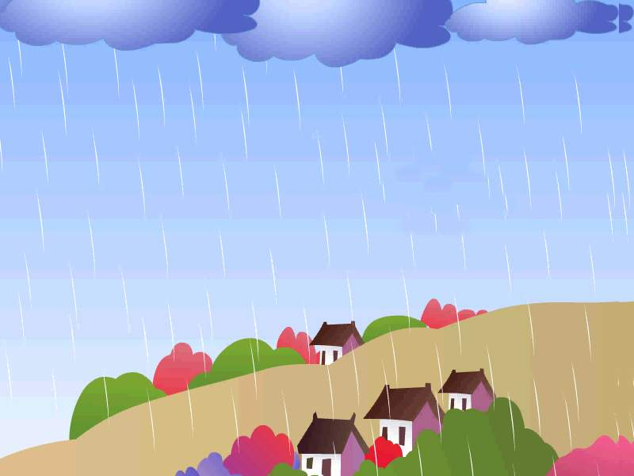


Slide 2
2. 雨点

Slide 3

自读课文
要求
1、先认读书后生字，读准字音。
2、再把课文读通顺，读正确。
3、最后想想雨点落进了哪些地方？

Slide 4
xī
luò
jìn
jiào
sàn
溪
落
进
觉
散
bù
pǎo
hǎi
yáng
yuè
步
跑
海
洋
跃

Slide 5
luò jìn
shuì jiào
xiǎo xī
sàn bù
落 进
睡 觉
小 溪
散步
jiāng hé
bēn pǎo
hǎi yáng
tiào yuè
江 河
奔 跑
海 洋
跳 跃

Slide 6
落 进
睡 觉
小 溪
散步
江 河
奔 跑
海 洋
跳 跃

Slide 7
说说课文有几句话。

Slide 8
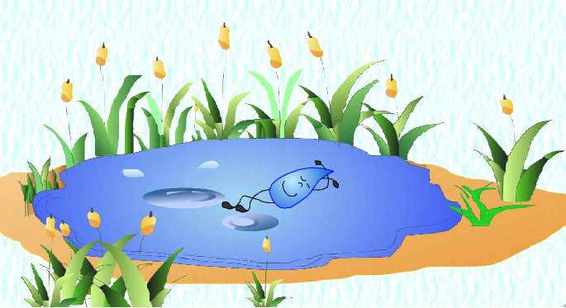
池塘

Slide 9
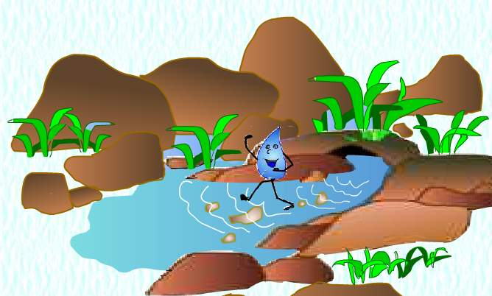
小溪

Slide 10
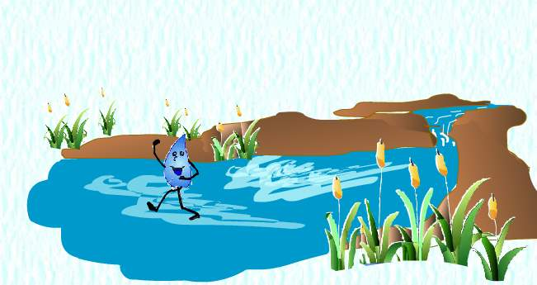
江河

Slide 11
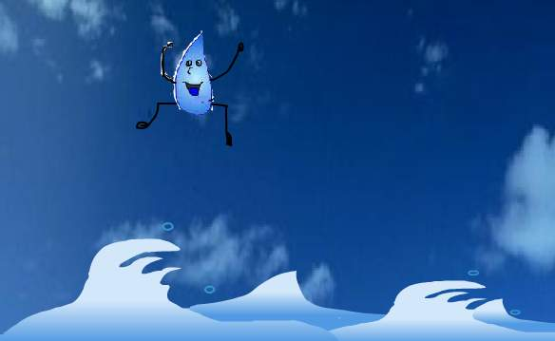
海洋

Slide 12
2、雨点
雨点落进池塘里，
在池塘里睡觉。
雨点落进小溪里，
在小溪里散步。
雨点落进江河里，
在江河里奔跑。
雨点落进海洋里，
在海洋里跳跃。

Slide 13
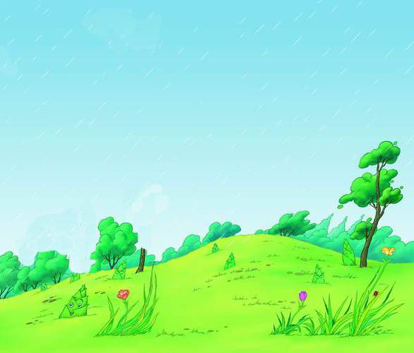
luò
落
落进
落叶

Slide 14
jìn
进
进步
上进

Slide 15
jiào
觉
jiào
午觉
听觉
jué

Slide 16
sàn
散
散步
分散

Slide 17
bù
步
步子
正步

Slide 18
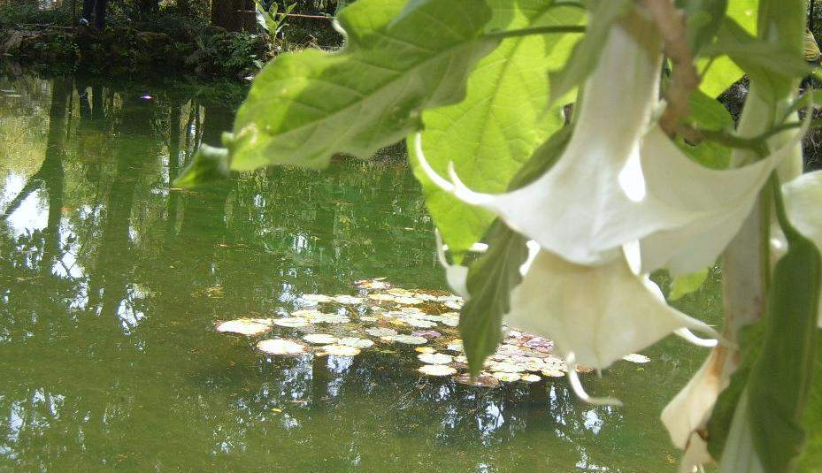
池塘

Slide 19
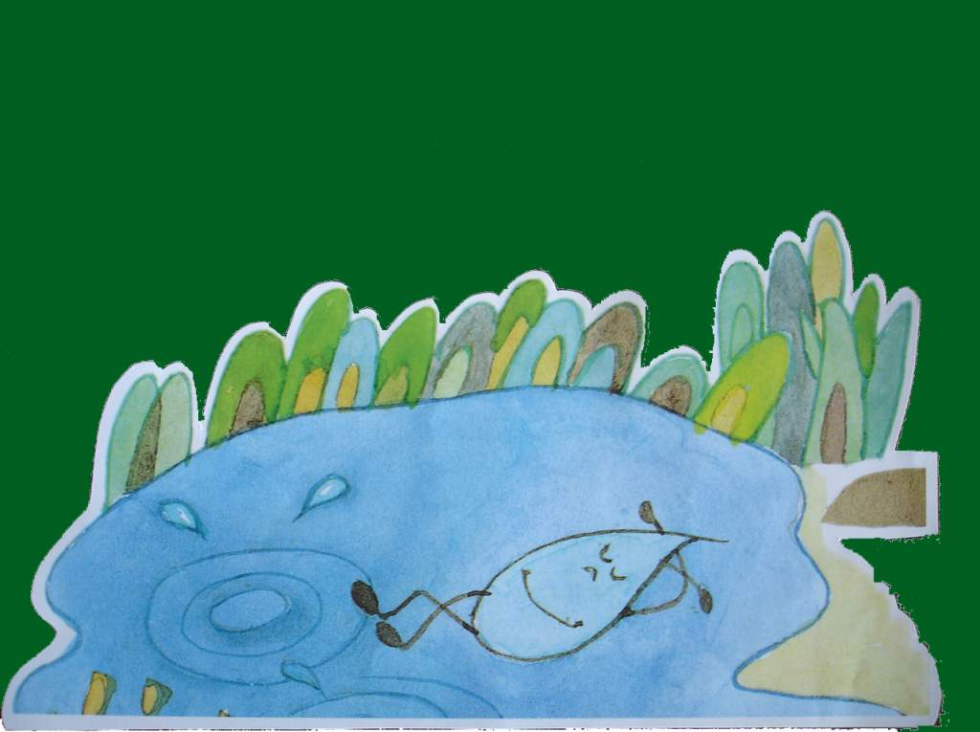
雨点落进池塘里，
在池塘里睡觉。

Slide 20
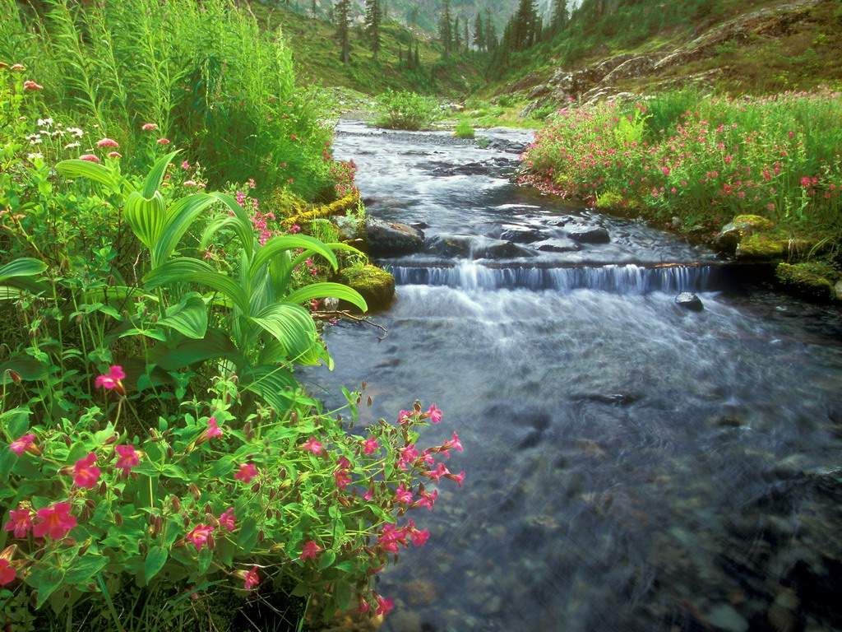
小溪

Slide 21
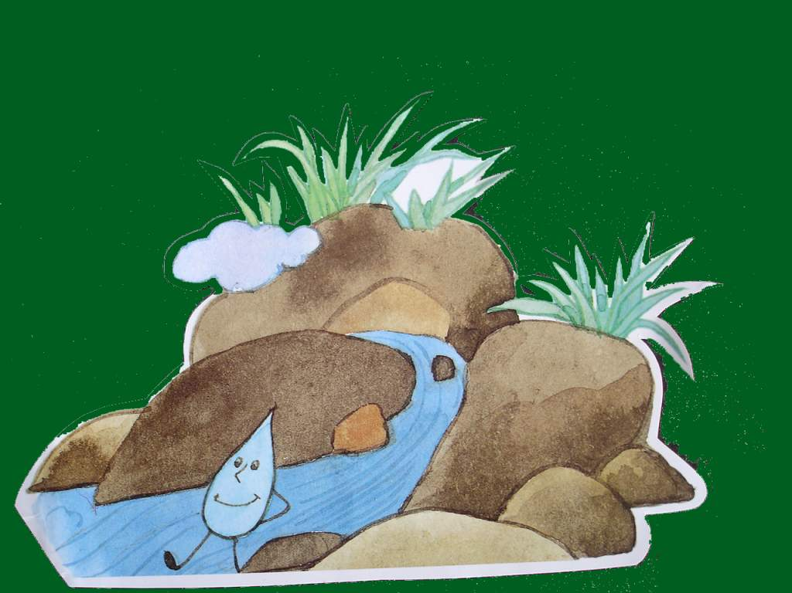
雨点落进小溪里，
在小溪里散步。

Slide 22
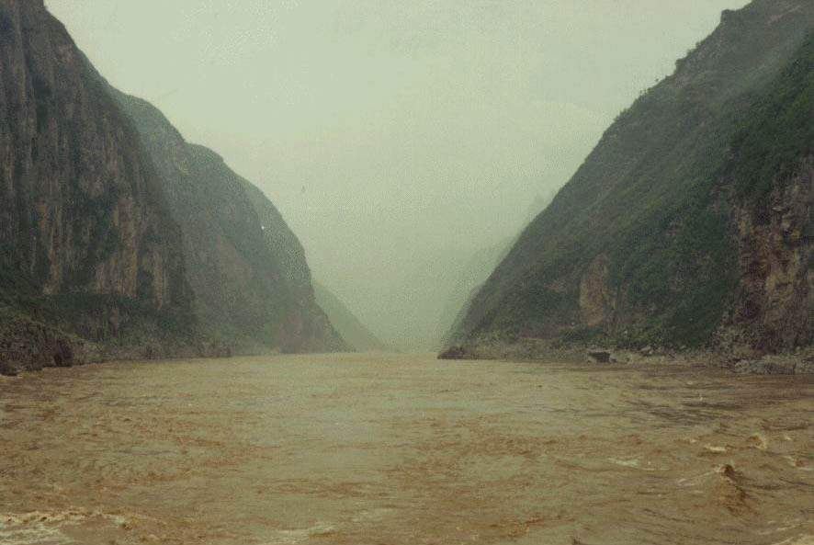
江河

Slide 23
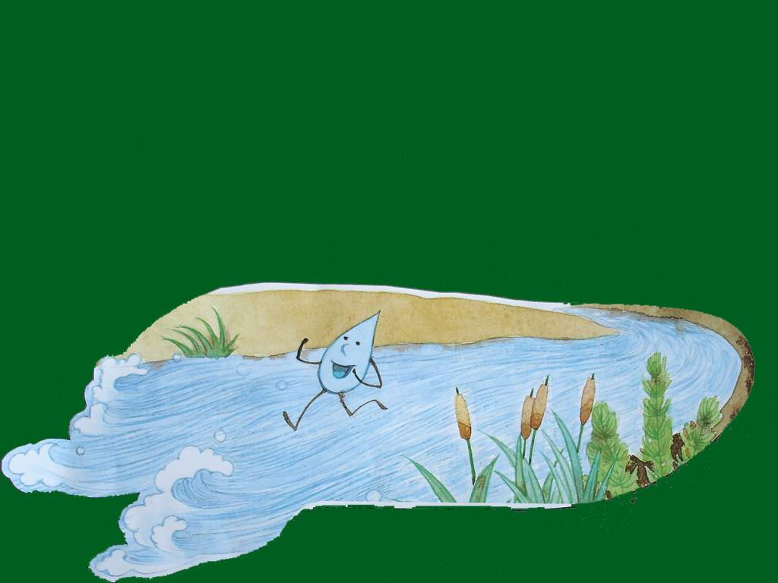
雨点落进江河里，
在江河里奔跑。

Slide 24
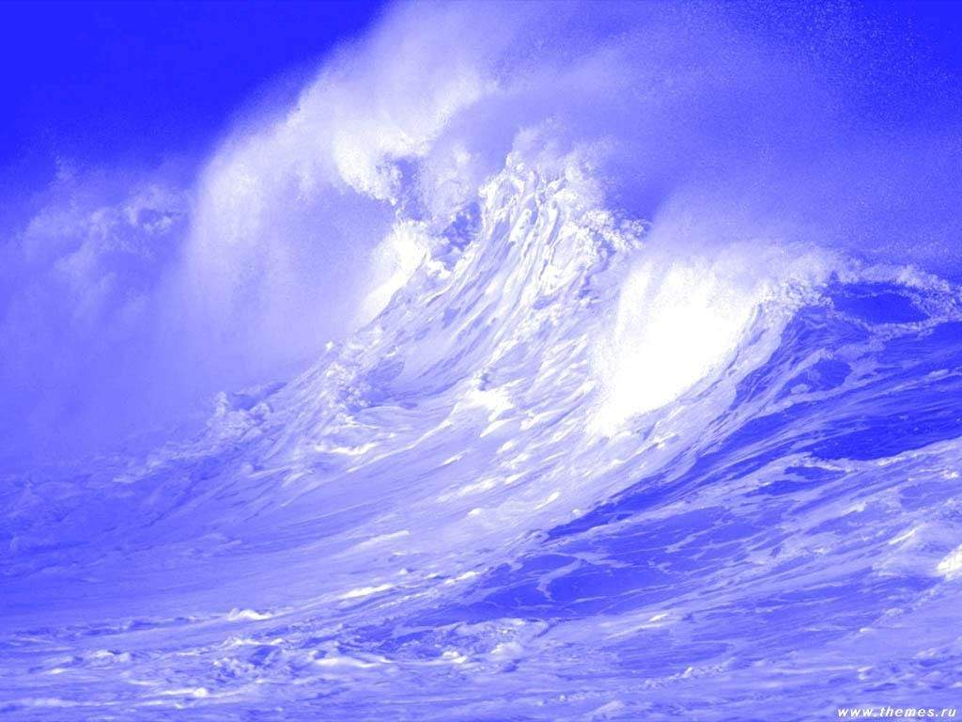
海洋

Slide 25
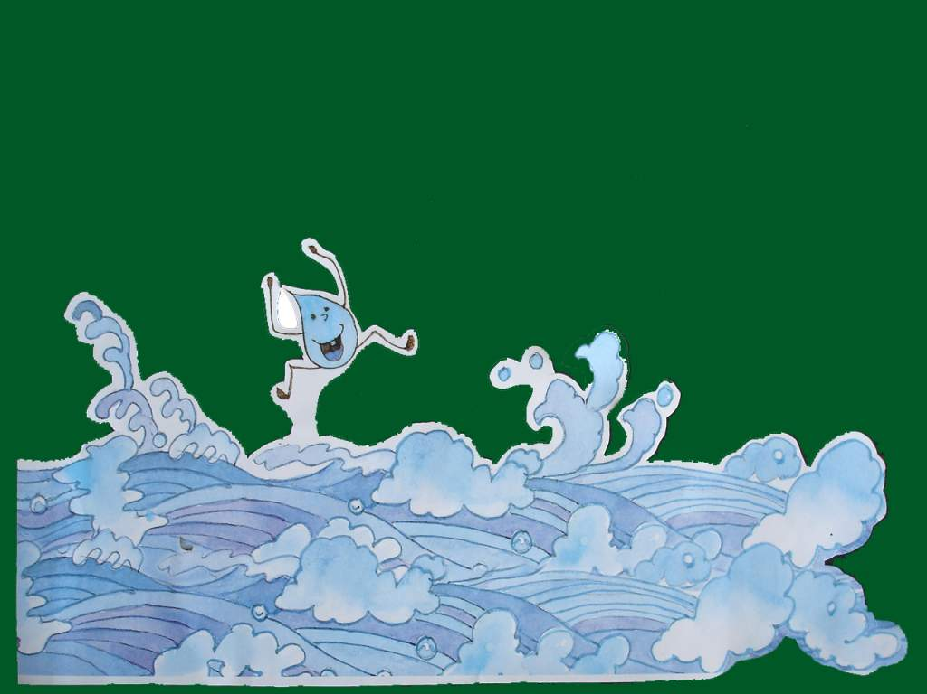
雨点落进海洋里，
在海洋里跳跃。

Slide 26
雨点
，
在
。

Slide 27
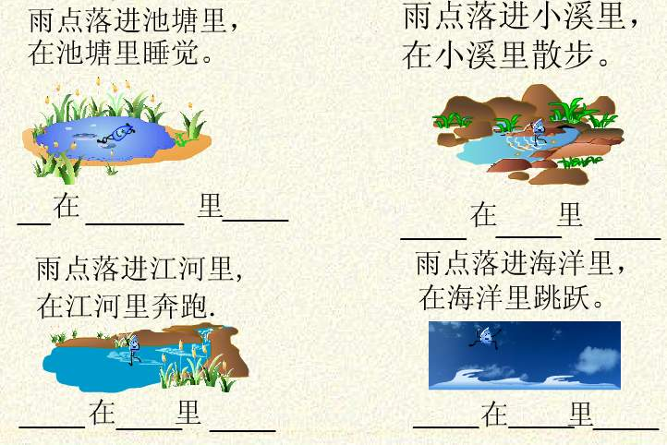
雨点
池塘
睡觉
雨点
小溪
散步
雨点
江河
奔跑
雨点
海洋
跳跃

Slide 28
填空
雨点
在
海洋里
跳跃
谁
在
什么地方
干
什么
小鸟
在
天空中
飞翔

Slide 29
pǎo
跑
跑步
奔跑

Slide 30
hǎi
海
大海
海面

Slide 31
yáng
洋
海洋
洋人

Slide 32
yuè
跃
跳跃
飞跃

